Slide 1
O transporte de cargas a granel
Felipe Cabral
Gabriel Valente
João Lucas Bertazzi
Rodolfo Vale
Maria Valentina Mesa
Bhreno Meirelles
Fillipe Esteves
Fabio Passanante

Slide 2
A frota graneleira
Tabela – Evolução do porte médio por tipo de embarcação
Frota graneleira global (2007):
TOTAL: 14 756
Graneleiros: 6 631
Navios-tanque: 8 040
 | 1976 | 2006
Graneleiros | 31 000 dwt | 56 000 dwt
Navios-tanque | 75 000 dwt | 90 000 dwt

Slide 3
A frota graneleira
Frota graneleira global (2015):
TOTAL: 27 239
Graneleiros: 10 829
Navios-tanque: 16 410

Slide 4
A frota graneleira

Slide 5
A frota graneleira
Segmentos de navios-tanque:
ULCC: 315 000 – 520 000 dwt
VLCC: 200 000 – 315 000 dwt
Suezmax: 120 000 – 200 000 dwt
Aframax: 80 000 – 120 000 dwt
Panamax: 60 000 – 80 000 dwt
Handy: até 40 000 dwt

Slide 6
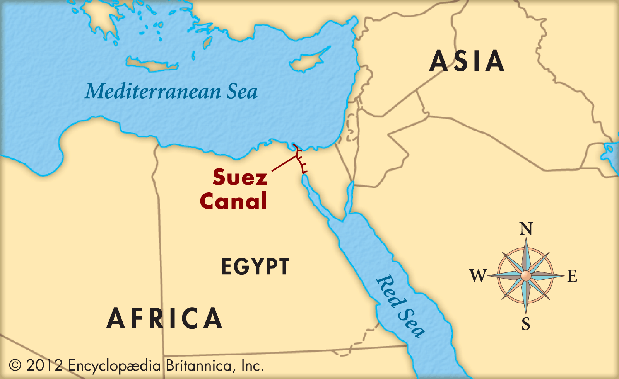
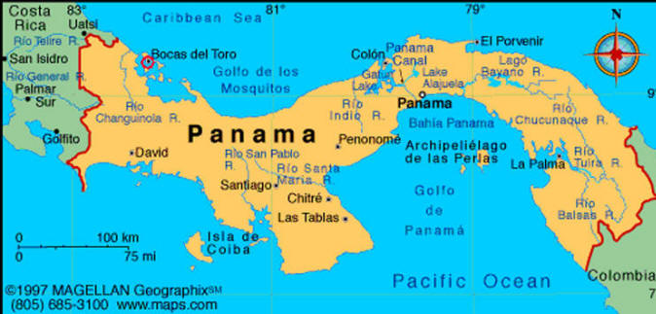
A frota graneleira

Slide 7
A frota graneleira
Segmentos de navios graneleiros:
Capesize: 156 000 – 400 000 dwt
New Panamax: ~120 000 dwt
Panamax: 60 000 – 80 000 dwt
Handymax: 40 000 – 50 000 dwt
Handy: até 40 000 dwt
Graneleiros especializados: Mineraleiros, transportadores de lascas, transportadores de cimento, auto-descarregadores

Slide 8
A frota graneleira
Intercambialidade dos segmentos pode ocorrer, caso os preços de frete a justifique
Segmentos fornecem uma percepção das diferentes demandas entre os diversos tipos de comércio

Slide 9
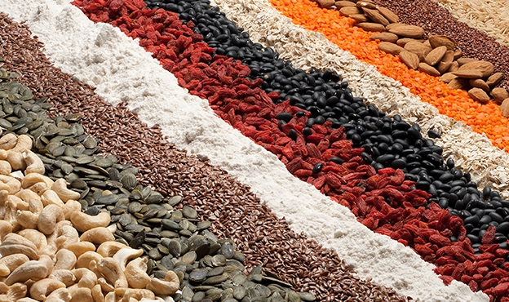
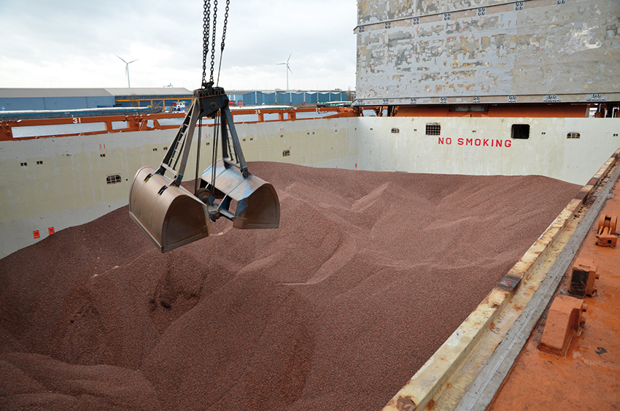
O comércio a granel
Diferenciar:
Mercadoria a granel
Carga a granel
Carga geral

Slide 10
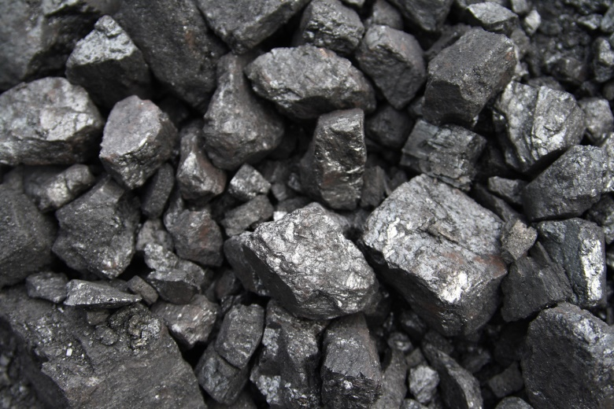
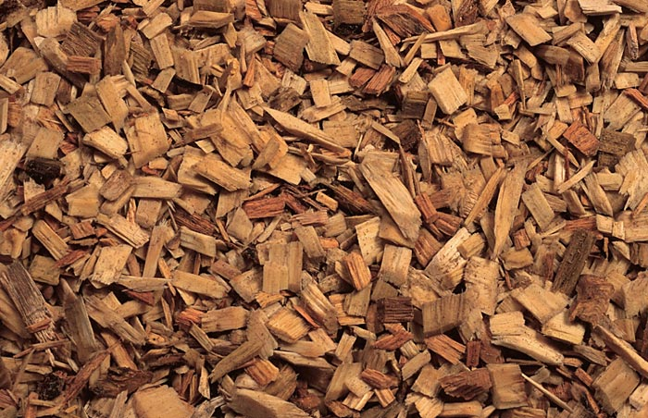
O comércio a granel
Fatores de aptidão para transporte
em graneleiros:
Volume
Manuseio e estivagem
Empacotamento em unidades-padrão
Carga suscetível a dano
Carga perigosa
Cargas de alta densidade
Cargas de baixa densidade

Slide 11
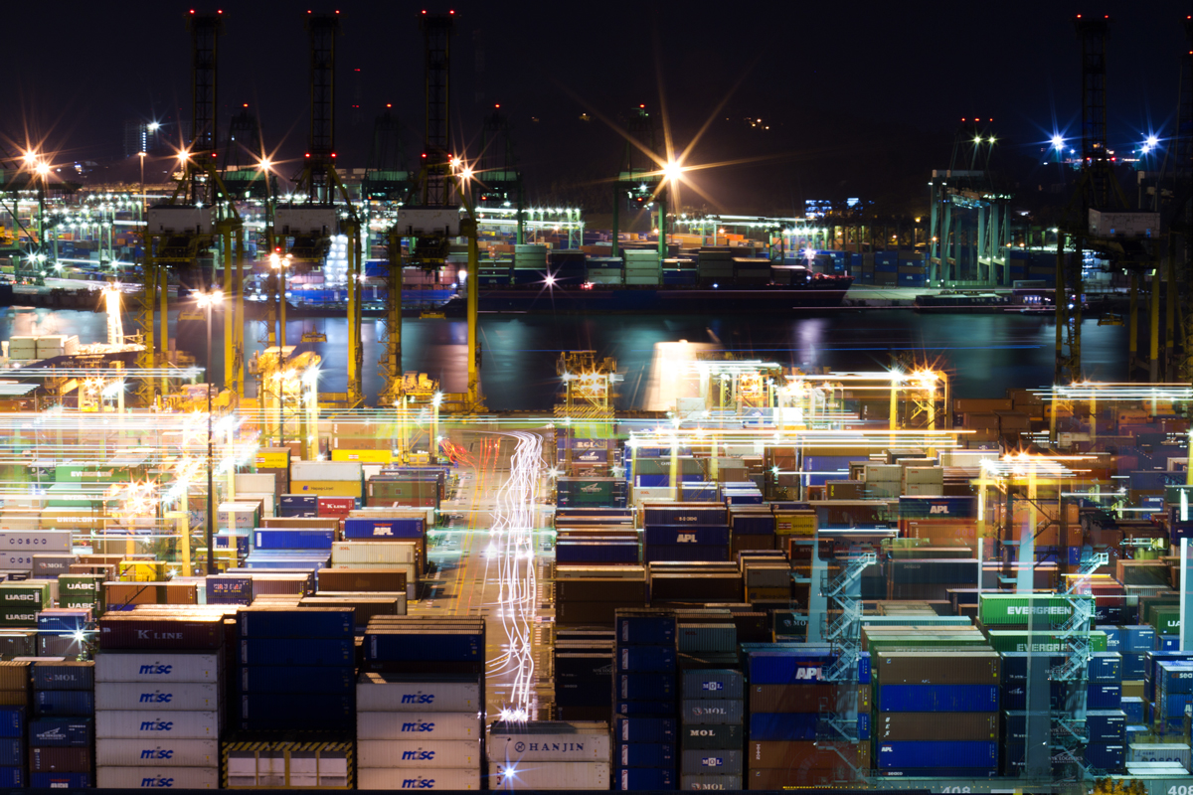
O comércio a granel
Valor de carga
Regularidade de fluxo comercial

Slide 12
Princípios de transporte a granel
O transporte marítimo é apenas um estágio da cadeia de transportes de mercadorias a granel
Áreas de armazenagem servem como “amortecedores”
Possíveis restrições ao tamanho dos navios:
Dimensões dos berços;
Capacidade do armazém;
Quantidade de matéria-prima que a planta de produção pode processar;

Slide 13
Princípios de transporte a granel

Slide 14
Princípios de transporte a granel
Checklist que deve ser considerada ao se pensar em sistemas de transporte a granel:
Manuseio eficiente de carga;
Minimizar o manuseio de carga;
Integrar os meios de transporte empregados;
Otimizar estoques para o produtor e para o consumidor.
Problema: muitos desses objetivos tem um custo capital e alguns trabalham em oposição

Slide 15
Princípios de transporte a granel
Manuseio eficiente de carga
Princípio fundamental do transporte a granel: economia de escala
Manuseio cada vez menos relevante no custo por unidade quanto maior for a distância

Slide 16
Princípios de transporte a granel
Minimizar o manuseio de carga
Todo movimento de carga possui um custo
Soluções:
Realocação de planta de produção;
Terminais especializados;
Produtos irregulares podem ser acondicionados em unidades-padrão.

Slide 17
Princípios de transporte a granel
Integrar os sistemas de transporte empregados
A integração dos diversos estágios do sistema de transporte faz o manuseio de carga ser mais eficiente
Soluções:
Padronização de unidades de carga (ex: contêiner);
Projetar um sistema que cubra todos os estágios da operação de transporte.

Slide 18
Princípios de transporte a granel
Otimizar estoques para o produtor e para o consumidor
Considerar o tamanho do fluxo de carga
Custo de estoque vs. Custo de frete
“Just in time”

Slide 19
Personagens do transporte a granel
Dono da carga
Perfil variado
Grandes produtores costumam possuir departamentos dedicados ao transporte da carga
Redução de custos através de operação dita “verticalizada” ou negociação de contratos de longo
Traders
Compram e vendem a carga em locais diferentes
Custo logístico influencia fortemente sua taxa de lucro
Mercado spot
Muito fortes no agronegócio

Slide 20
Personagens do transporte a granel
Armadores
Investem nas embarcações tentando minimizar custos operacionais
Brokers
Não possuem carga nem meio de transporte
Intermediadores
Costumam atuar com margem reduzida de lucro
Apoiam-se em conhecimento do mercado e economias de escala

Slide 21
Investimento em embarcações
Especialização x obsolescência
Volatilidade do mercado de commodities
Restrições operacionais
Competição constante
Exemplo: Aframax x VLCC’s na rota Rússia – Europa

Slide 22
Manejo de granéis sólidos
Características gerais
Geralmente utilizam terminais dedicados para aumentar a eficiência do processo
Viradores de vagão e tombadores
Amplo uso de esteiras
“Spreaders” e “reclaimers”
“Shiploaders”, “grabs” e equipamentos pneumáticos
Orientação de plano de carga

Slide 23
Manejo de granéis sólidos
Layout básico

Slide 24
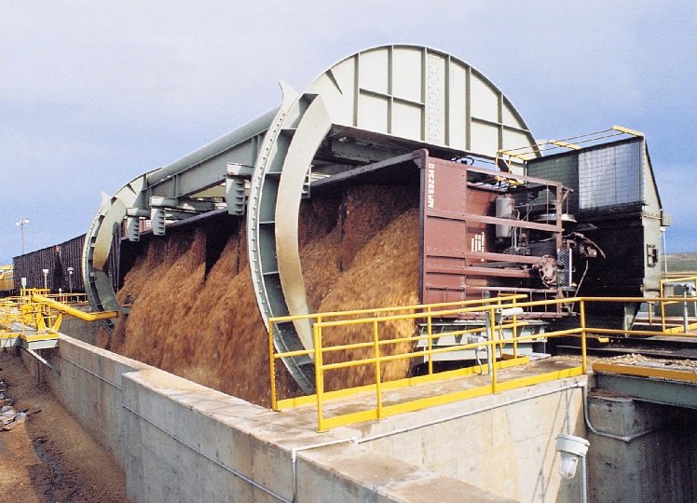
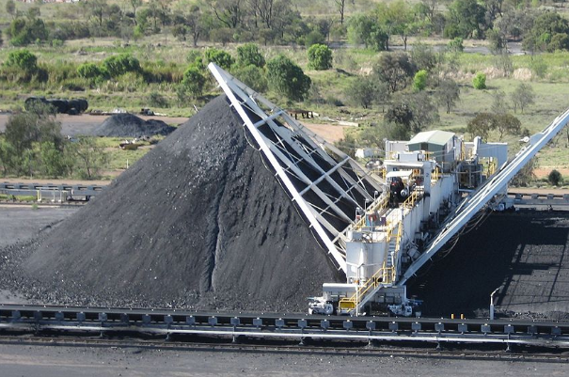
Manejo de granéis sólidos
Virador de vagão e Reclaimer

Slide 25
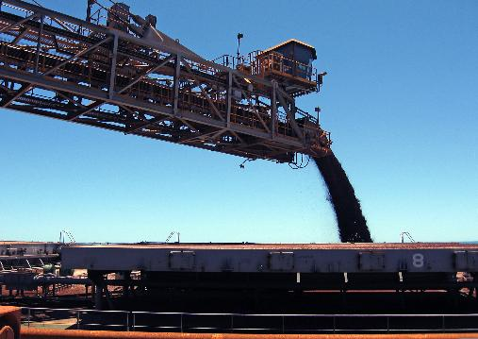
Manejo de granéis sólidos
Shiploader

Slide 26
Transporte de granéis líquidos
Elevado nível de especialização
LNG tanker: gás natural dos campos de exploração para plantas de energia
LPG tanker: butano e propano para petroquímicas, onde seproduz olefins (gases, transportados em LPG tanker) e aromáticos (líquidos, transportados em químicos)
Embarcações especializadas: compostos orgânicos para produção de ácidos
Subprodutos do petróleo: grande variedade, transporte por gaseiros, químicos ou embarcações especializadas.
Obs: produtos alimentícios não podem alternar com compostos químicos

Slide 27
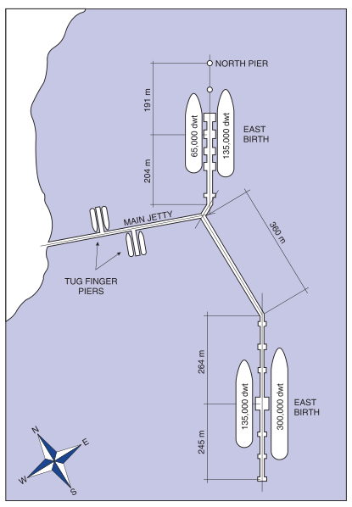
Manejo de granéis líquidos
Petróleo
Regiões de grande calado (>20m)
Quebra-mar muito extenso
Berços afastados da costa
Longos píeres ou uso de boia aliviadora
Dutos comunicam os armazéns aos berços
Carregamento é função do terminal, descarregamento é função da embarcação

Slide 28
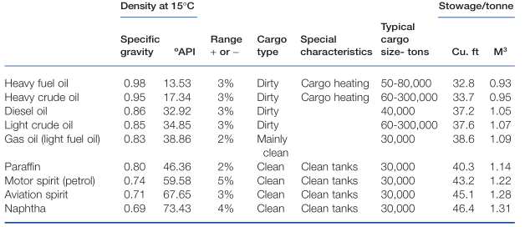
Transporte de petróleo
Características
Peso específico, limpeza e carregamento
Possível uso de oleodutos entre campos de exploração e terminais, e entre terminais e refinarias
Historicamente os estreitos limitam o calado das embarcações (Malacca 21 m)

Slide 29
Mercado de petróleo
Metade do século XIX
Início em 1859, primeira carga embarcada em 1861
Produto conhecidamente perigoso
Armazenamento em barris
Dificuldade em contratar tripulação
Final do século XIX
“Case oil” – galões retangulares de estanho envoltos por estrutura de madeira
Frota de 90 navios no Atlântico em 1891

Slide 30
Mercado de petróleo
Século XX
Mercado controlado pelos “oil majors” (grandes petroleiras atuantes em diversos níveis da cadeia logística)
1950: $1 o barril, $1 para transportar do OM até a Europa
Mecanismos de redução de custos:
Economia de escala: aumento gradual das dimensões das embarcações
Plano de transporte: otimização e colaboração
Subcontratação: 36% frota própria, 52% time charter, 12% spot
Contratos de longo prazo permitiram consolidação de empresas de navegação, porém margens reduzidas deslocaram a oferta para o mercado spot

Slide 31
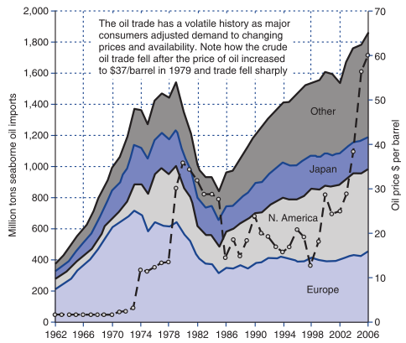
Produção e exportação
Século XX
Década de 1960:
OM aumenta produção e eleva seu market share
Rota média vai de 4.500 milhas para 7.000 milhas
Aumenta a demanda por embarcações
Década de 1970:
Reabertura do canal de Suez
Exploração no Mar do Norte
Alaska abastece EUA
Alta do preço do petróleo impulsiona outras fontes de energia
Crise do sistema capitalista

Slide 32
Produção e exportação
Século XX
Década de 1980:
Construção de dutos em função da guerra Irã-Iraque
Arábia Saudita e Kuwait iniciam operações em muitas refinarias
Maturação dos mercados de energia do Japão e da Europa altera as taxas crescentes de importação
Rota média volta a 4.500 milhas em 1985
Nova crise do sistema capitalista
Queda do preço em 1986 faz OM elevar suas exportações e gera demanda de VLCC’s
Década de 1990
Produtores do Mar do Norte, do Oeste Africano e a Rússia passam a abastecer EUA e Europa em rotas mais curtas

Slide 33
Produção e exportação
Oriente Médio – multiplicador de demanda
Devido à localização e ao perfil de exportação, quando o volume comercializado aumenta, o OM eleva também suas exportações e seu market share, elevando a distância média da rotas e afetando a demanda por embarcações
Mercado de fretes
1970: 20% da frota no mercado spot
1990: 70% da frota no mercado spot
Atuação de traders e sua preferência pelo mercado spot
Na década de 1990 o volume comercializado volta a crescer, mas o mercado já havia se restruturado

Slide 34
Transporte de derivados do petróleo
Em 2005 cerca de 500 milhões de toneladas de produtos derivados do petróleo foram transportados através do transporte marinho.
Metade dessa quantidade transportada foi composta de “clean products” ou Derivados Leves que são principalmente querosene e gasolina.
A outra metade transportada foi composta pelos “dirty products” ou Derivados Pesados como por exemplo óleos lubrificantes, asfalto, bunker e diesel.

Slide 35
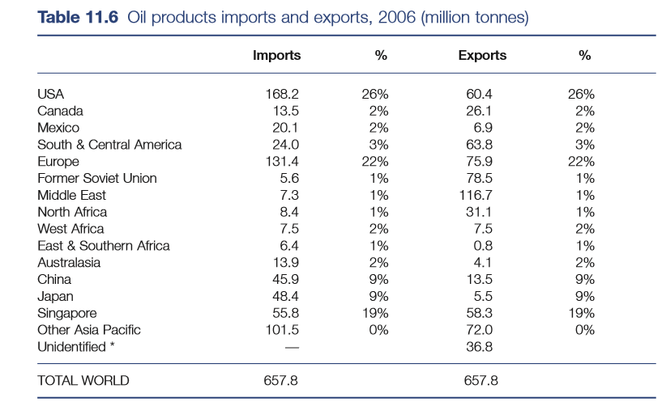
Transporte de derivados do petróleo

Slide 36
Transporte de derivados do petróleo
Importadores: EUA, Europe, China, Japan and the Asian tigers
Exportadores: Orinte Médio, Venezuela, países do Caribe, Europa, Russia and Índia
Razões: Reservas, consumo, produção e potencial de refino do petróleo

Slide 37
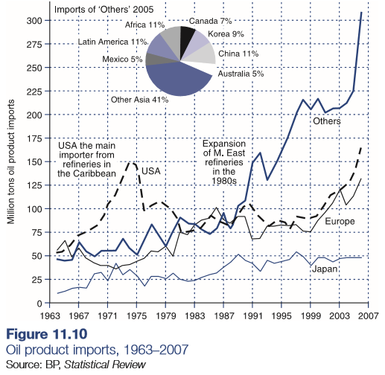
Transporte de derivados do petróleo

Slide 38
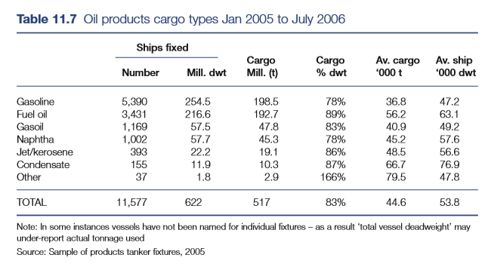
Derivados do petróleo

Slide 39
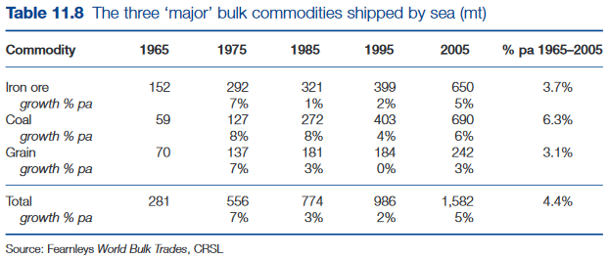
Granéis secos
Minério de ferro Aço
Carvão Aço e Energia
Grãos Alimentos

Slide 40
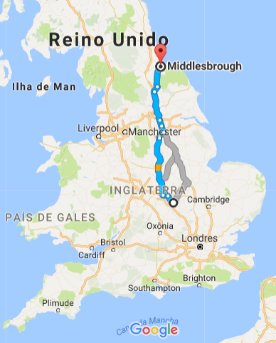
Minério de ferro
Distância entre a planta de
Produção e o local de extração
Taxa de frete, serviço de
transporte e qualidade do minério
Northamptonshire Middlesbrough
Indústrias no litoral

Slide 41
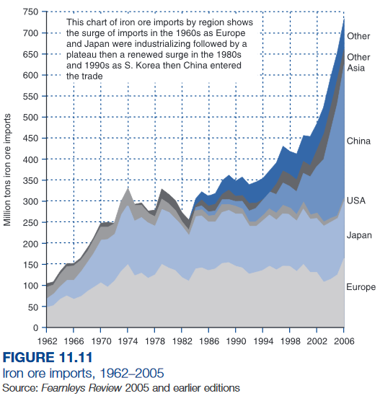
Minério de ferro

Slide 42
Minério de ferro

Slide 43
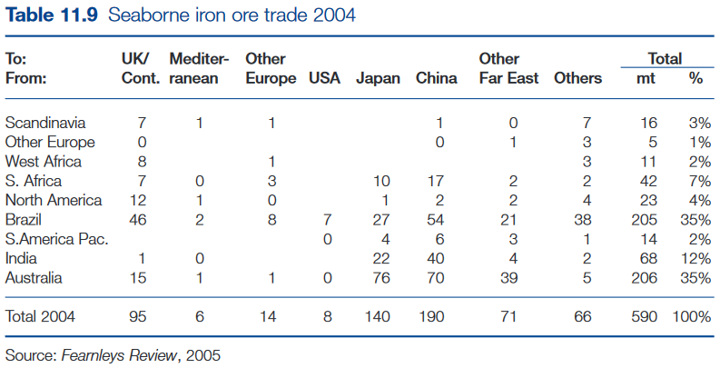
Minério de ferro

Slide 44
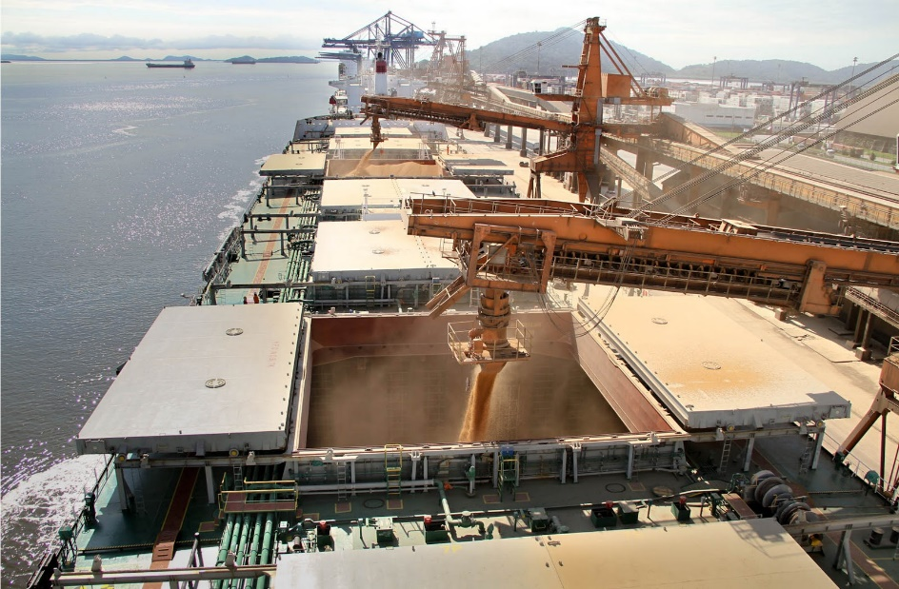
Transporte de minério de ferro
Mina > Trens ou Trucks > Porto > Navios
Movimentação de carga feita através de esteiras, guindastes, gravidade
Crescimento lento dos navios
1965, 80% menos de 40mil dwt
2005, 80% menos de 80mil dwt

Slide 45
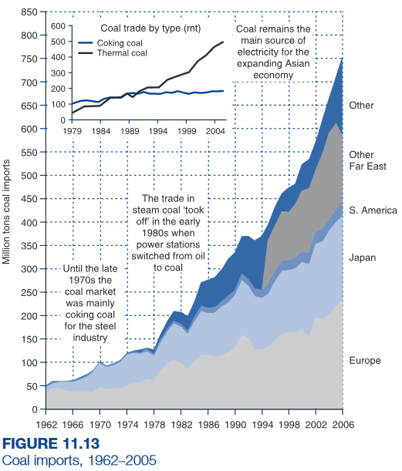
Carvão
Coking coal Aço
Thermal coal Energia
Comércio de carvão para a indústria do aço acompanhou o de minério de ferro

Slide 46
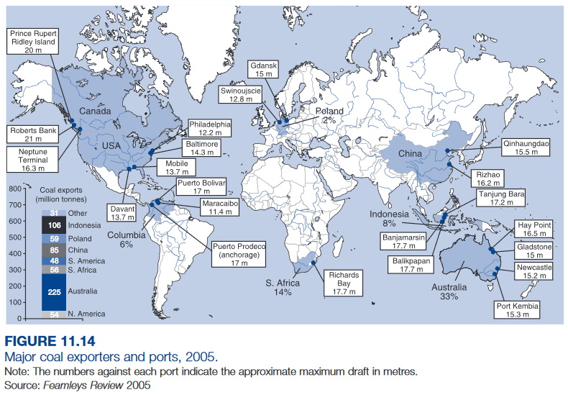
Carvão

Slide 47
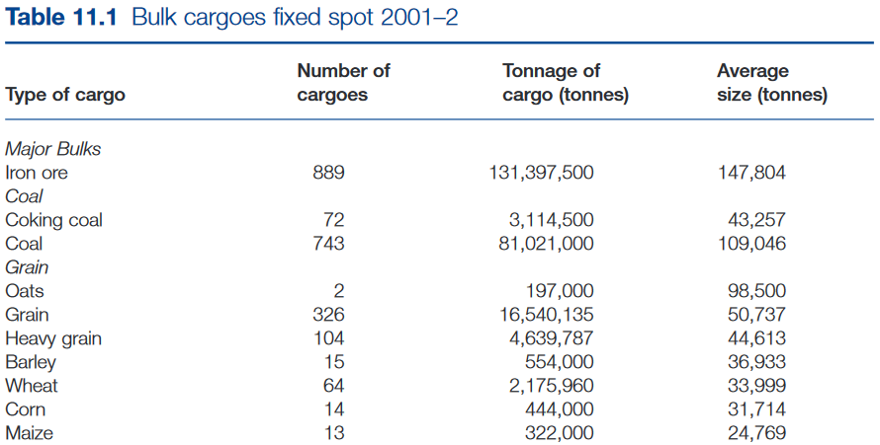
Transporte de carvão
Risco de combustão espontânea
Mais caro

Slide 48
Grãos
Commoditie agrícola, sazonal e irregular
Milho, trigo, cevada
Metade da produção para alimentação humana e a outra metade para alimentação animal

Slide 49
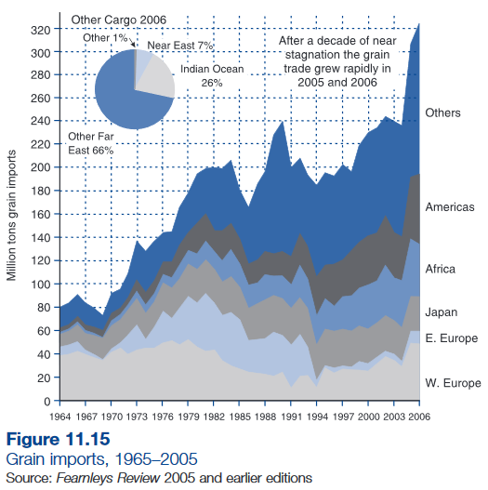
Grãos
Produção global de carne
1950, 46 mi
2004, 248 mi
Produção per capita de carne
1950, 18 kg
2005, 40,5 kg

Slide 50
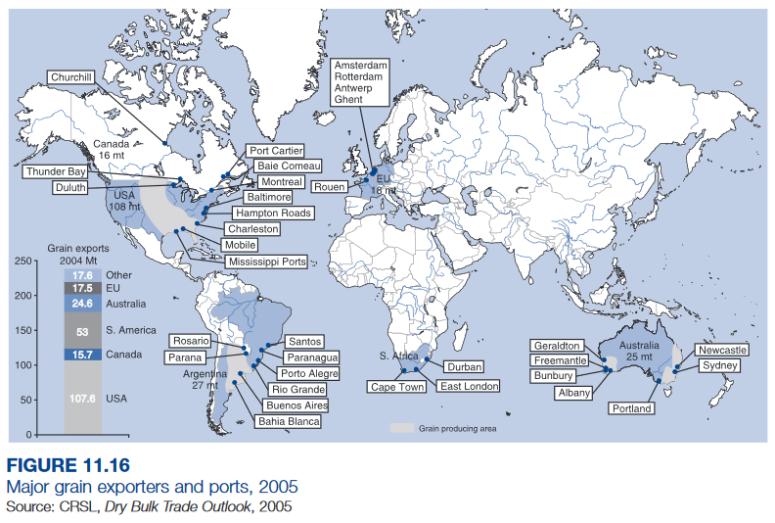
Grãos

Slide 51
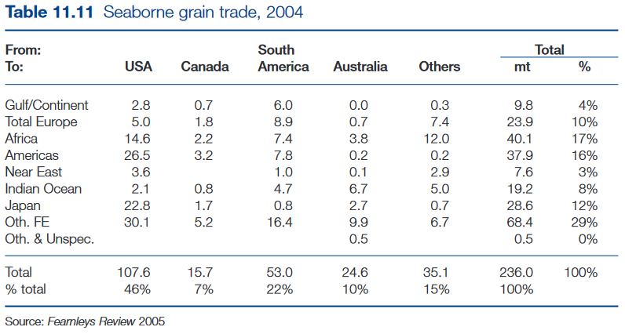
Grãos

Slide 52
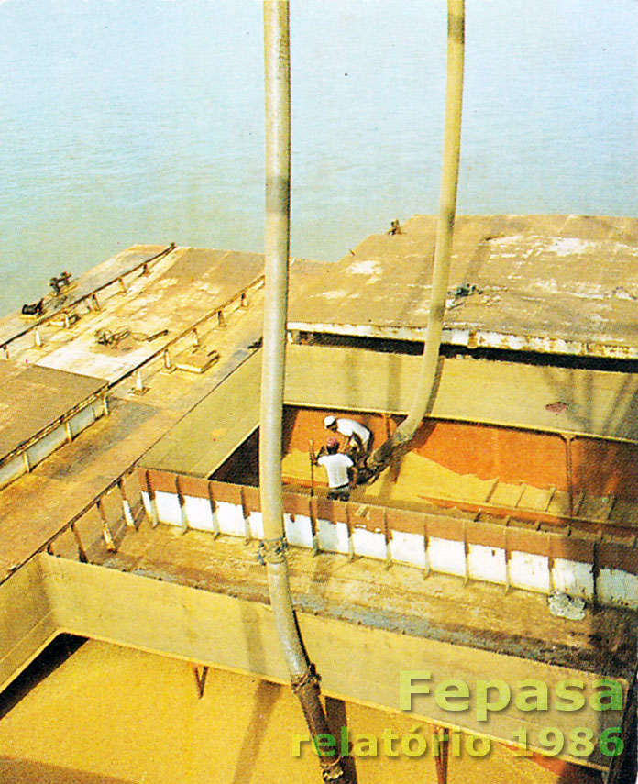
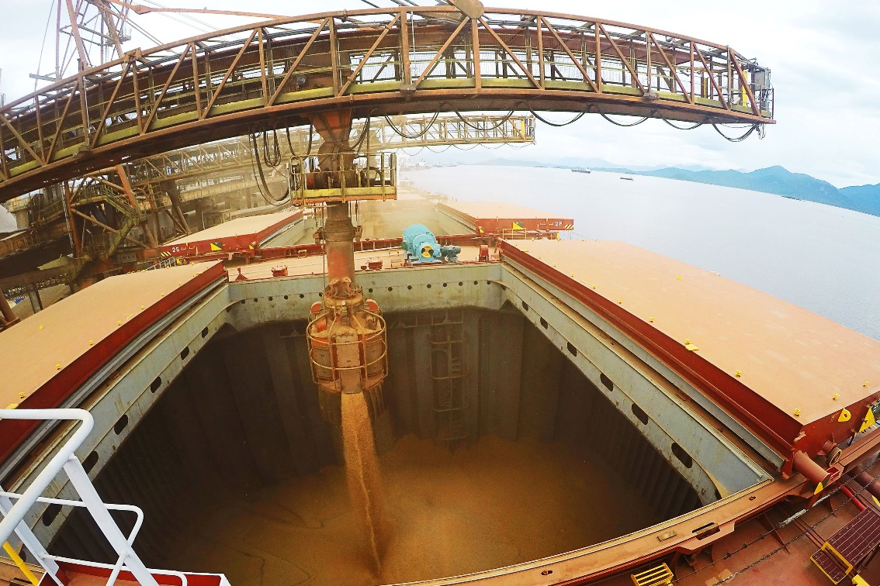
Transporte de grãos
Cadeia mais longa
Movimentação de carga: elevador, esteira, sucção
Navios menores

Slide 53
Comércio de granéis menores
Grupo de itens comercializados por Bulk Carriers menores
Dividido em 6 categorias: agribulks, açúcar, fertilizantes; metais e minerais; produtos produzidos a partir do aço e “forest products”

Slide 54
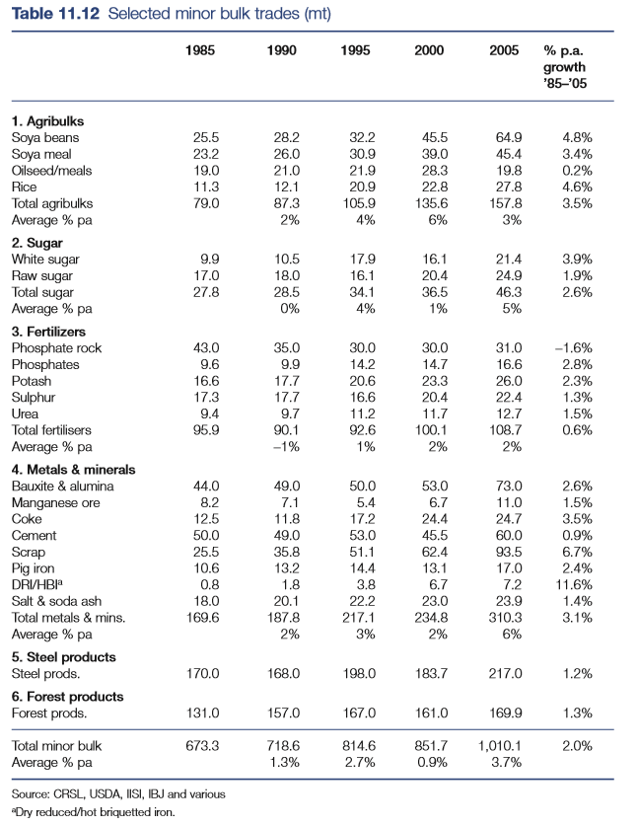

Slide 55
Comércio de granéis agrícolas
Em 2005 foram transportadas 158 milhões de toneladas desse grupo de produtos, principalmente grãos de soja (65 mt) e a “soya meal” (ração) (45 mt)
Entre 1985 e 2005 o grupo teve um crescimento de 3,5% ao ano na quantidade de produto transportado
Maior produtor de soja em 2005 foi os EUA com uma produção de 75 mt, seguido por Brasil (50 mt), Argentina (38 mt) e China (17 mt)

Slide 56
Comércio de granéis agrícolas
Considerando toda a soja produzida, cerca de 60% é comercializada antes do processamento e 40% depois do processamento (óleo vegetal ou ração).
Destaque para os maiores importadores: China (27) e EU (22mt) e exportadores: Argentina (20 mt), Brasil (15 mt) e EUA (6 mt)

Slide 57
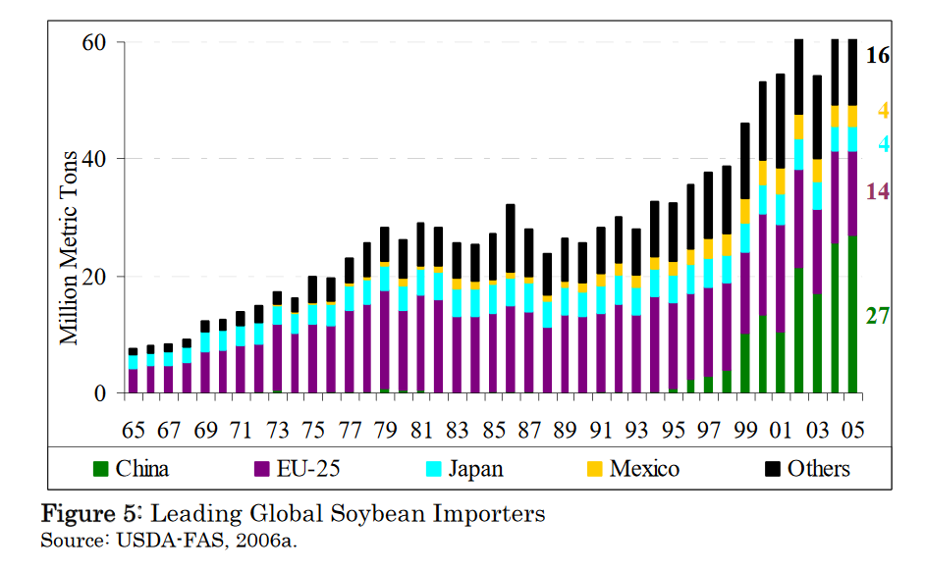

Slide 58
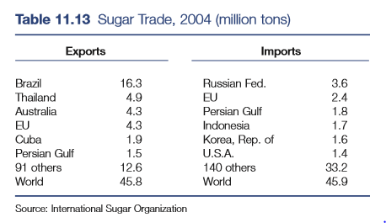
Comércio de açúcar
Em 2004 foram produzidos 280 milhões de toneladas de açúcar
O comércio de açúcar é subdividido em 3 categorias: açúcar cru, açúcar refinado (bulk), melaço (tanker)
Muitos países exportadores e importadores
Transporte por containers apresenta crescimento

Slide 59
Comércio de fertilizantes
Foram transportados/comercializados 77 milhões de toneladas de fertilizantes em 2005
Fertilizantes mais utilizados são produzidos a partir de: fosfato, potássio, enxofre, sulfato de amônia e uréia.

Slide 60
Potássio
Cerca de 95% de todo o potássio extraído é usado para diferentes fertilizantes, sendo o cloreto de potássio um dos principais
Em 2005, o comércio de fertilizante de potássio foi de 26 milhões de toneladas, sendo os principais importadores: a Ásia (10 milhões), América Latina e EUA (5 milhões)
Fosfato
Seu comércio foi de 9.6 mt em 1985 para 16.6 mt in 2005
Os fertilizantes produzidos a partir do fosfato são exportados principalente dos EUA, África e países que formavam a antiga União Soviética para diversos países

Slide 61
Enxofre
As importações de enxofre somaram 27 milhões de toneladas em 2005
Os maiores importadores são: o Oeste Europeu, Brasil, Índia, Austrália, Nova Zelândia e África do Sul
É um produto de difícil transporte tanto na forma seca ou fundida porque é corrosivo, inflamável e dependendo da mistura pode formar um gás venenoso (sulfureto de hidrogênio)
Embarcações utilizadas no transporte tem em média 10,000–18,000 dwt

Slide 62
Comércio de metais e minerais
Crescimento de 3.1% por ano durante as duas décadas passadas. Entre 2000 e 2005 foi quase o dobro devido ao crescimento da China.
A sucata de aço proveniente da reciclagem de máquinas ou motores e da indústria siderúrgica possui um comércio relevante entre os EUA e a Ásia
Em 2005, 11 milhões de toneladas de manganês foram transportados principalmente para Europa, Japão, EUA vindos da África do Sul, Brasil e países da antiga União Soviética.

Slide 63
Comércio de produtos do aço
As importações de produtos feito a partir de aço somaram cerca de 217 mt em 2005
O transporte de produtos derivados de aço são realizados por uma grande gama de tamanho de navios devido a flutuabilidade do mercado
Perfis de aço estrutural utilizados na construção civil são exportados para a costa Oeste dos EUA em bulk carriers de 25000 a 30000 dwt.
Graneleiros de 500 a 3000 dwt utilizados para o transporte no litoral da Europa

Slide 64
Comércio de produtos florestais
Foram transportados 169 mt em 2005 de madeira e derivados
Dificuldades para o transporte
Importadores: Japão, Europa
Diferentes tipo de madeira
Fatores de estiva diferentes
Diferentes formas de transporte
Dependendo de como são transportadas acondicionam mais ar

Slide 65
Comércio de granéis menores
Os transportes feitos por graneleiros menores são uma fonte importante de emprego e oportunidades devido ao menor tamanho das embarcações, à volatilidade do mercado de produtos e de afretamento e ao preço.

Slide 66
Obrigado!

